Slide 1
Comunidad

Slide 2
Agenda
17:45 - Apertura de sala de reunión para saludos y ajustes 🤗
18:00 - Introducción (equipo Power Platform Madrid-España)
18:15 - Sesión
19:00 - Cierre (equipo Power Platform Madrid-España)
19:15 - Networking a libre demanda 😀🖐

Slide 3
Comunidad

Slide 4
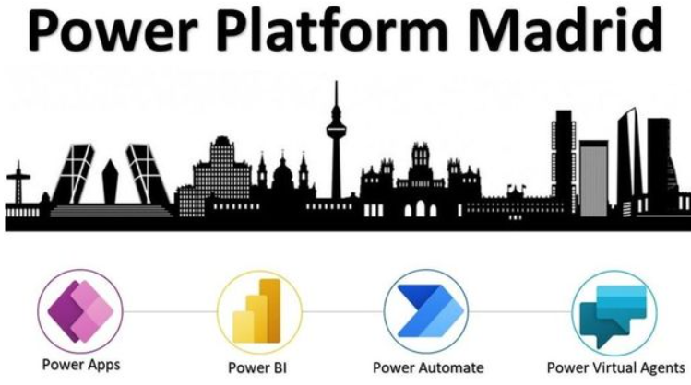

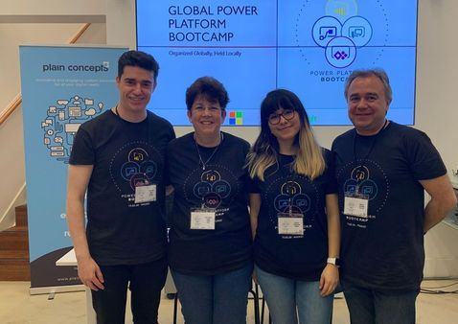
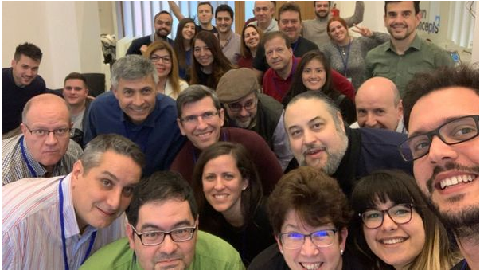
Power Platform Madrid
Comunidad
https://www.meetup.com/es-ES/Power-Platform-Madrid/
Notes:
Global Power Platform Bootcamp Sábado 15 de febrero de 2020

Slide 5






Patrocinadores Power Platform Madrid
¡Muchas gracias! ☺
Si te animas a patrocinar, acércate, ganamos tod@s !!

Slide 6
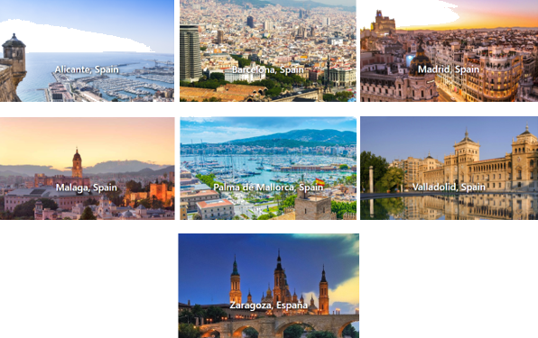
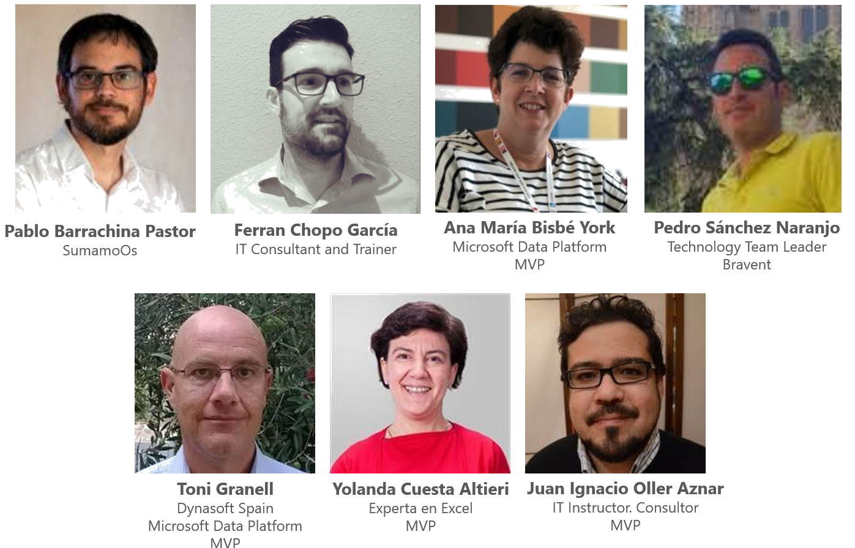
Power Platform España
Comunidad
https://sway.office.com/pfaxaHaijsR8UPeE?ref=Link
Global Power Platform Bootcamp España
Alicante
Barcelona
Madrid
Málaga
Palma de Mallorca
Valladolid
Zaragoza

Slide 7
Power Platform España
Equipo | Ciudad/Provincia/CCAA | Representante(s)
1 | Albacete | Raul Vinuesa Arjona
2 | Alicante | Pablo Barrachina Pastor
3 | Barcelona Power BI UG | Dhania Mamodaly / Raquel Alvear / Alejandro Ayala
4 | Barcelona SUG.CAT | Ferran Chopo / Angel Yui
5 | Cádiz | Miguel Llorca
6 | Canarias | Eickhel Mendoza
7 | Cantabria | Mario Trueba
8 | Euskadi | Inés Pascual Iglesias
9 | Madrid | José Luis Cano / Miguel Esteban / Ana M. Bisbé
10 | Málaga | Pedro Sanchez Naranjo
11 | Murcia | Darlis Darian Corria / Luis Christian Pastor
12 | Navarra | Marilin Vega León
13 | Palma de Mallorca | Toni Granel / Raúl Bogajo
14 | Sevilla | Miguel Llorca / David López
15 | Tarragona | María José Moreira
16 | Valencia | Rocío Romero / Jorge Blasco
17 | Valladolid | Yolanda Cuesta
18 | Vigo | Marco Amoedo
19 | Zaragoza | Juan Ignacio Oller
19 equipos !!!

Slide 8
Comunidades Power Platform España
Albacete PUG - https://bit.ly/3faETXm
Alicante - https://www.linkedin.com/groups/12471287/
Barcelona PUG - https://www.meetup.com/es-ES/Power-BI-Barcelona/
Barcelona SUG-CAT - https://www.meetup.com/es-ES/SUG-CAT
Cádiz - https://www.meetup.com/es-ES/PowerTips-Cadiz
Canarias - https://www.linkedin.com/groups/12435523/
Cantabria - https://www.linkedin.com/groups/12464296/
Euskadi - https://www.meetup.com/es-ES/Power-Platform-Euskadi/
Madrid - https://www.meetup.com/es-ES/Power-Platform-Madrid/
Murcia - https://www.meetup.com/es-ES/Power-Platform-Murcia/
Navarra - https://www.meetup.com/es-ES/Power-Platform-Navarra/
Palma de Mallorca - https://www.meetup.com/es-ES/Dynamic-Communities-Mallorca
Sevilla - https://www.meetup.com/es-ES/PowerTips-Sevilla
Valencia - https://www.meetup.com/es-ES/Modern-WorkPlace-Power-Platform-Valencia
Vigo - https://www.meetup.com/es-ES/Power-Platform-Vigo/
Tarragona - https://www.linkedin.com/groups/8965202/

Slide 9
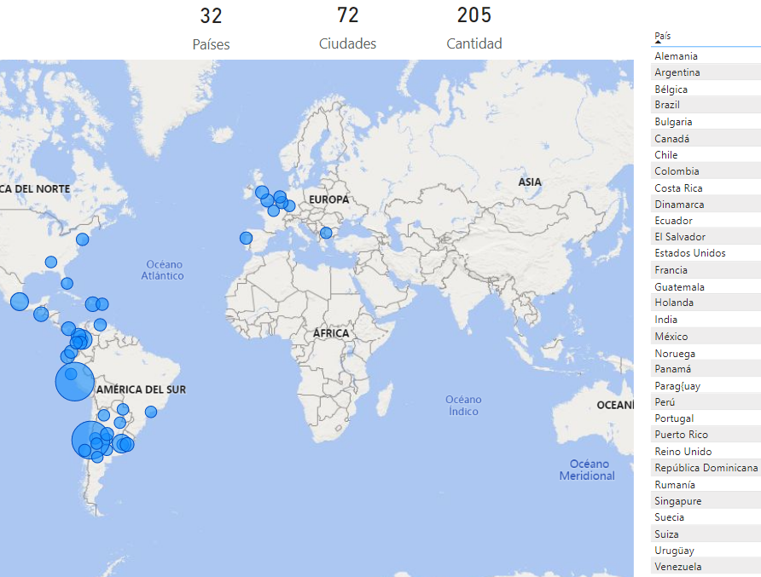
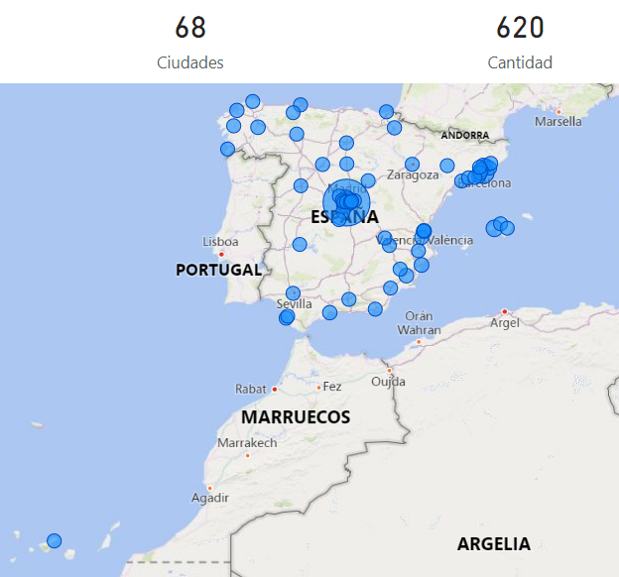
Comunidad
Notes:
Hay muchos más. Estos son miembros solo de nuestro Meetup

Slide 10
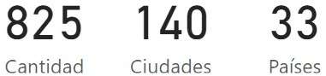
Creceremos en Power Platform España
Estamos trabajando en:
Granada
A Coruña
Santiago de Compostela
Asturias
¿Te animas a crear comunidad en tu localidad?
¡¡¡ Bien pensado 👏 !!!
¿Tienes dudas? 🤔🤷‍♀🤷‍♂ Avísanos, podemos ayudarte !! 👍🙂

Slide 11

Sábados con Javier Gómez
Power BI Studio - http://powerbistudio.com/
Dinámica
http://powerbistudio.com/temporada-1/dinamica-power-bi-studio/
Sesión 1
http://powerbistudio.com/temporada-1/sesion-01x01/
Notes:
Javier Gómez es uno de los autores más

Slide 12
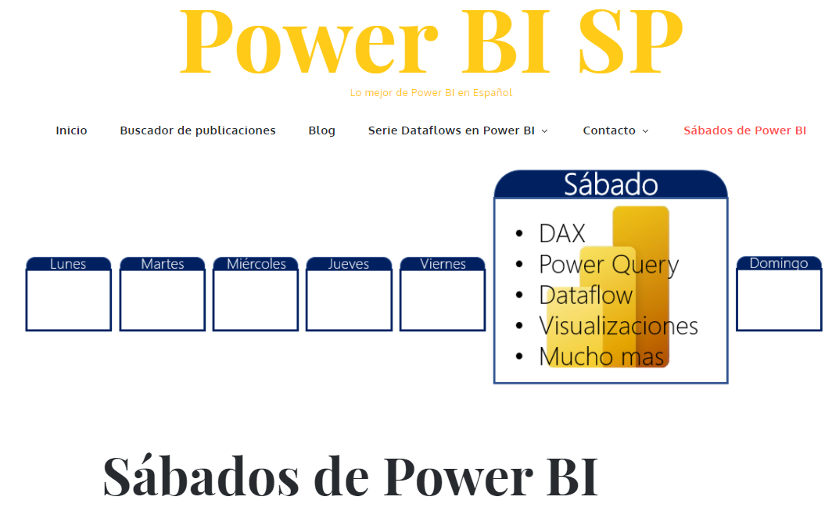
Sábados con Francisco Mullor
https://powerbisp.com/sabados-de-power-bi
Primera sesión programada
10 de oct – Contextos de evaluación en DAX

Slide 13
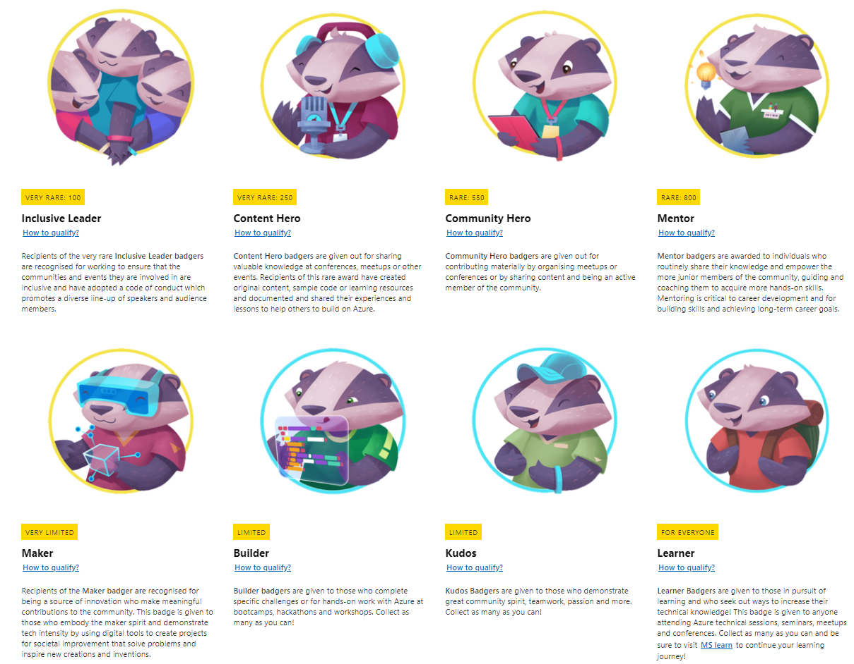
Azure Heroes
Reconocimiento desde Microsoft por el trabajo realizado
https://www.microsoft.com/skills/azureheroes

Slide 14
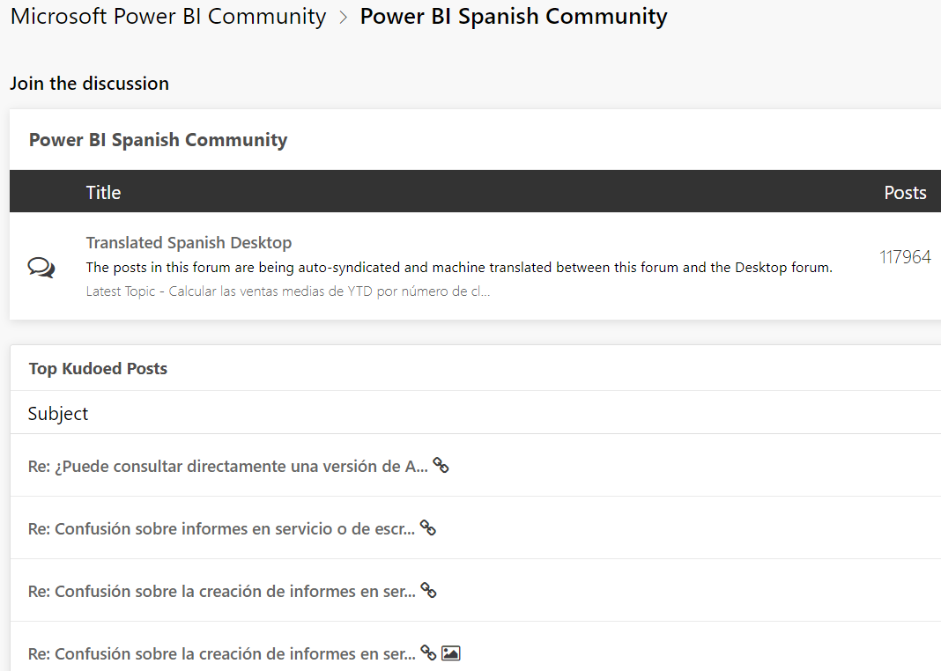
Foro Power BI Team y comunidad en español
https://community.powerbi.com/t5/Power-BI-Spanish-Community/ct-p/pbi_spanish
Accede al foro
Participa
Trastea ☺
Aporta feedback

Slide 15
Power Platform España - Equipo
Trabajo en equipo desde el Teams Power Platform España
Canal YouTube
https://www.youtube.com/channel/UCkqay02p7E15AzFLsiCYYRA
Repositorio materiales en GitHub
https://github.com/sugcat/power-platform-spain/tree/master/materiales-sesiones
Eventos en comunidades
SUGCAT, PUG en Barcelona y Albacete, y
Power Platform en Murcia y Valencia
Expansión a LATAM
Incorporación desde LATAM a las comunidades locales
Participación en eventos LATAM

Slide 16
Iniciativas
Proyecto #ESPowerPlatform
https://espowerplatform.powerappsportals.com/
Grupos en Telegram
https://web.telegram.org/#/im?p=@powerbiespanol
https://web.telegram.org/#/im?p=@EsPowerPlatform
https://web.telegram.org/#/im?p=s1458643491_5140183250967085330
Power Quiz (en Español!!)
Power BI
Power Platform
Notes:
QUIZ Power BI – Ricardo Rincón
QUIZ Power Platform – Mar Llambí y Enrique Romero

Slide 17
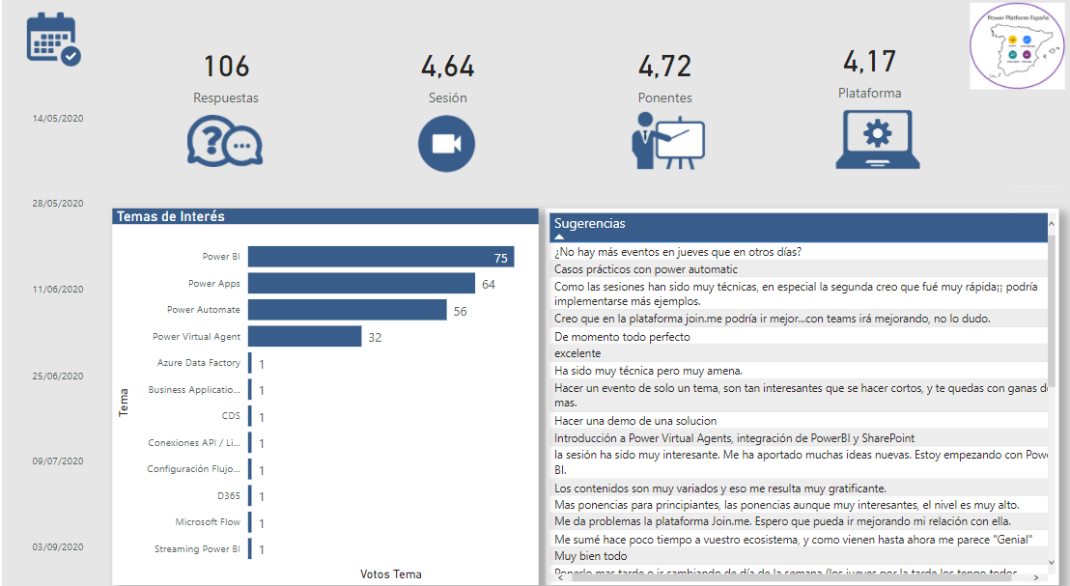
Resultados Encuesta
https://bit.ly/2TKLRJG

Slide 18
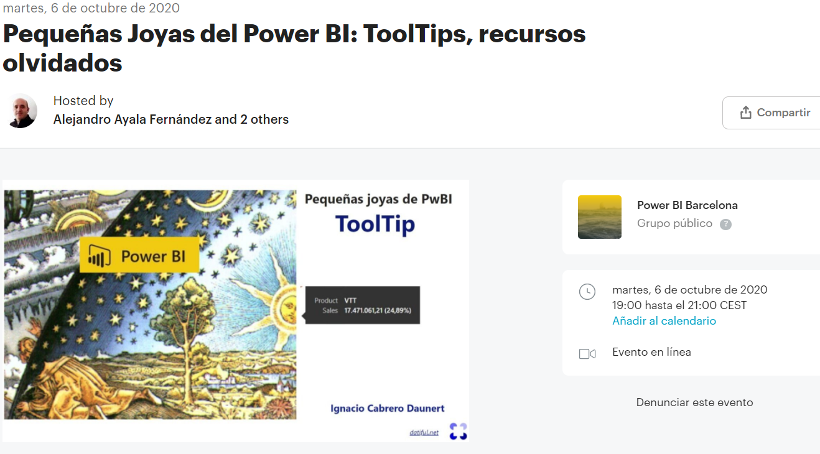
Eventos Power Platform España
Fecha: 06.10
Power BI User Group Barcelona
https://www.meetup.com/es-ES/Power-BI-Barcelona/events/273166601/
👏👍🙂

Slide 19
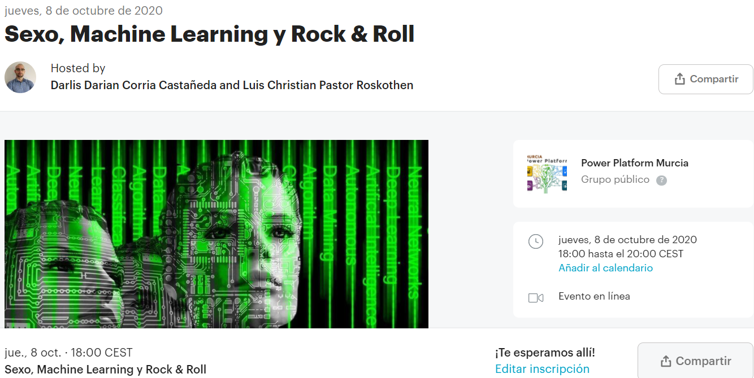
Eventos Power Platform España
Fecha: 08.10
Power Platform Murcia
https://www.meetup.com/es-ES/Power-Platform-Murcia/events/273561886/
👏👍🙂

Slide 20
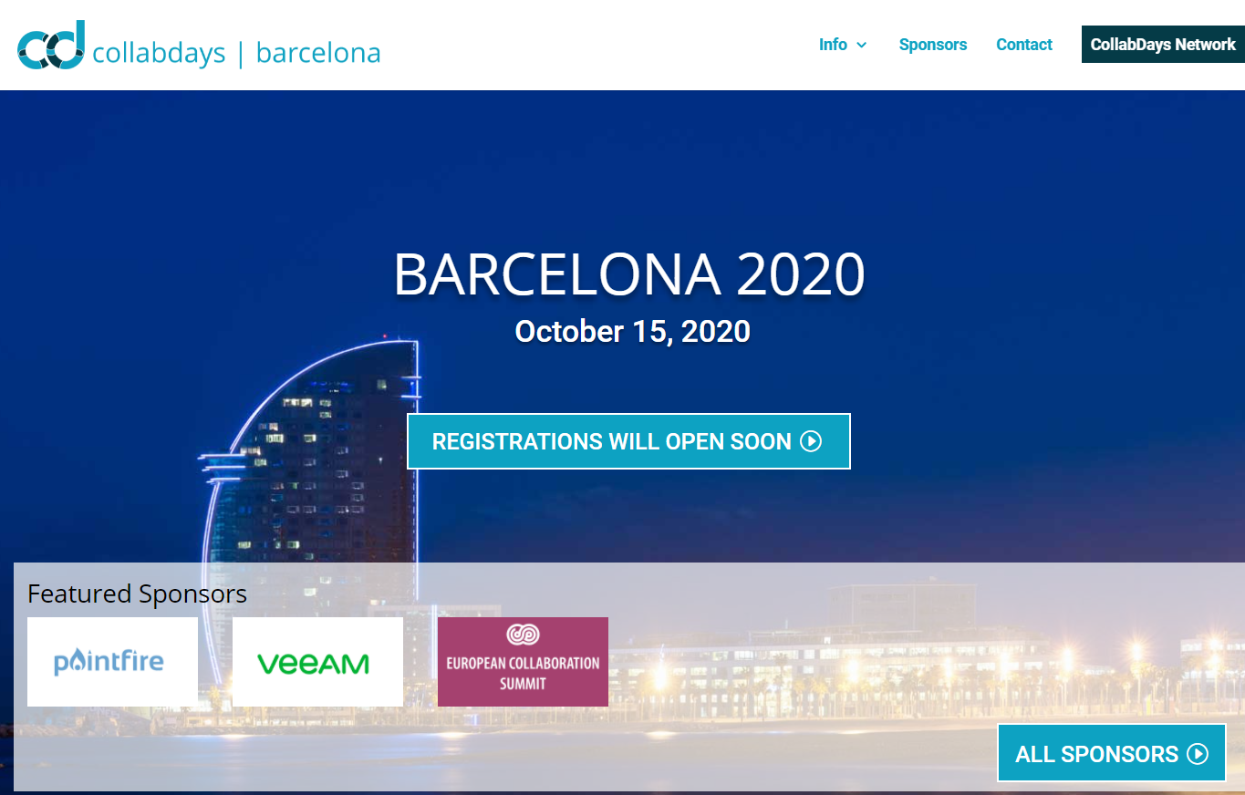
Eventos Power Platform España
Fecha: 15.10
Collabdays Barcelona
https://www.collabdays.org/2020-barcelona/
👏👍🙂

Slide 21

Microsoft Ignite 2020 - Book of news
https://news.microsoft.com/ignite-2020-book-of-news-espanol/

Slide 22
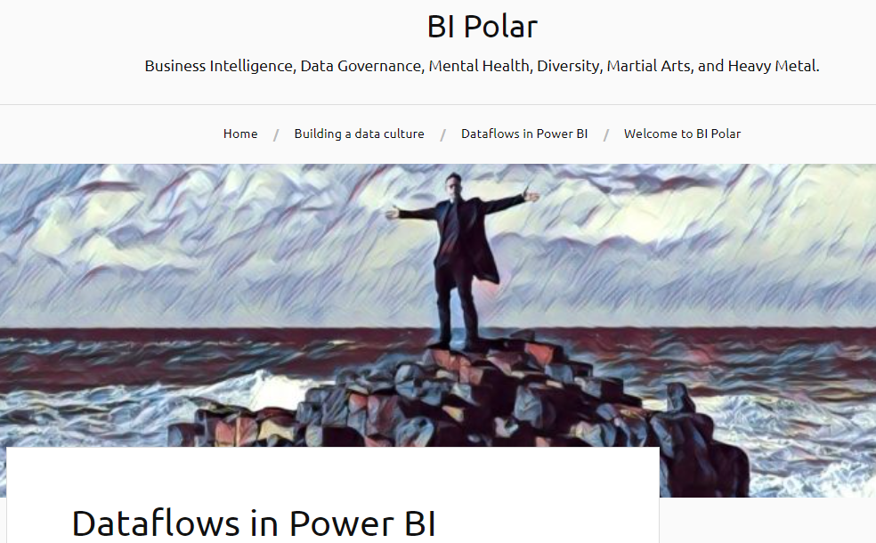
Artículos y Sitios Destacados
Todo sobre Dataflows
https://ssbipolar.com/dataflows-in-power-bi/
Matthew Roche

Slide 23
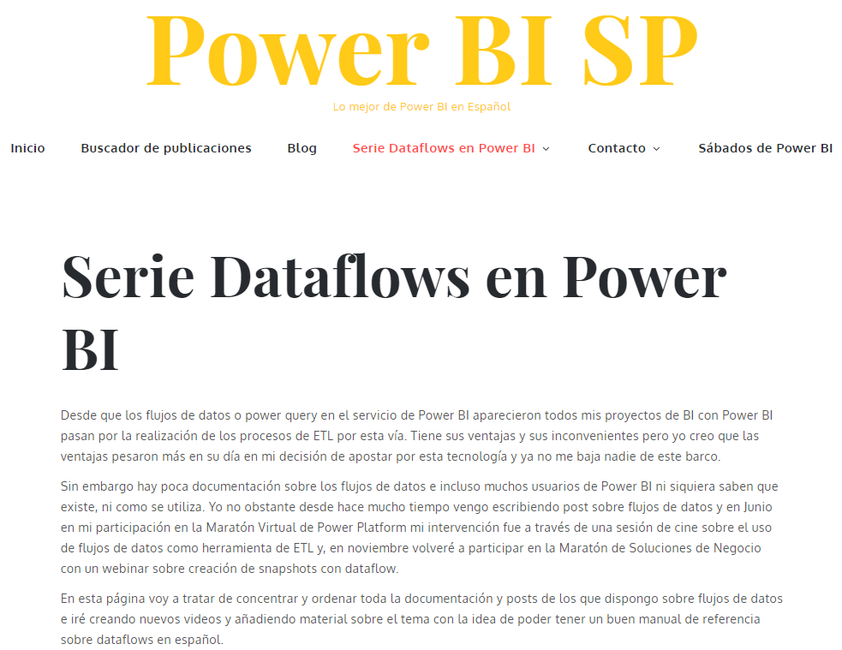
Artículos y Sitios Destacados
Dataflows en español
https://powerbisp.com/serie-dataflows-en-power-bi/
Francisco Mullor

Slide 24
Sesión de hoy
Ponente: Víctor Lozano – Madrid
https://www.linkedin.com/in/victorlozanoluque/
https://bicontrolling.com/
Título: Hasta el último segundo en Power BI
Notes:
En esta sesión veremos cómo trabajar de forma eficiente con niveles de granularidad temporal inferiores al día en Power BI. De manera que, en aquellos escenarios donde tanto la fecha como la hora constituyen dimensiones relevantes, seamos capaces de modelar esta situación manejando ambas por separado o combinando sus atributos descriptivos cuando lo consideremos oportuno. De esta forma, podremos conservar la potente utilidad de la dimensión temporal de fecha y, simultáneamente, proporcionar la capacidad de análisis hasta el nivel del segundo.

Slide 25
¡Que disfrutes del evento! 👏👍🙂

Slide 26
Próximo evento

Slide 27
Próximo encuentro online
Fecha: 15.10
Sesión 1
Ponente: Paula García Esteban – Albacete - @Paula_G_Esteban
Título: Simplificando el análisis de la retención de clientes con Power BI
Sesión 2
Ponente: Pablo Barrachina
Título: Analizando datos IoT con Azure y Power BI
👍🙂 Trae tus dudas y preguntas 🤔🤷‍♀🤷‍♂
Notes:
Por Albacete se presentará la sesión de Paula García Esteban:
Título: Simplificando el análisis de la retención de clientes con Power BI
Descripción: KPIs y estrategias para analizar la vinculación de tus clientes a través de información transaccional y un montón de ideas que facilitarán la vida a tu departamento de marketing y ventas.
Twitter: @Paula_G_Esteban
Comunidad: PUG Albacete, con URL: https://www.linkedin.com/groups/8906143/
Por Alicante se presentará Pablo Barrachina:
Título: Analizando datos IoT con Azure y Power BI
Descripción: Vamos a utilizar los componentes de Azure para captar información de sensores IoT y analizarlo con Power BI.
Twitter: @pablobarpas @sumamoos
https://www.linkedin.com/in/pablo-barrachina-pastor/
URL de la comunidad:
https://www.linkedin.com/groups/12471287/

Slide 28
¿Preguntas?

Slide 29
No olvides, por favor, rellenar la encuesta: https://bit.ly/2T6U3DN Muchas gracias 👏

Slide 30
Muchas gracias 👏 Hasta la próxima 🖐

Slide 31
Resumen de enlaces
Notes:
Enlaces para el XII encuentro 1 de octubre
Power Platform Madrid
https://www.meetup.com/es-ES/Power-Platform-Madrid/
Global Power Platform Bootcamp
https://sway.office.com/pfaxaHaijsR8UPeE?ref=Link
https://www.powerplatformbootcamp.com/
Comunidades en Power Platform España
Albacete PUG - https://bit.ly/3faETXm
Alicante - https://www.linkedin.com/groups/12471287/
Barcelona PUG - https://www.meetup.com/es-ES/Power-BI-Barcelona/
Barcelona SUG-CAT - https://www.meetup.com/es-ES/SUG-CAT
Cádiz - https://www.meetup.com/es-ES/PowerTips-Cadiz
Canarias - https://www.linkedin.com/groups/12435523/
Cantabria - https://www.linkedin.com/groups/12464296/
Euskadi - https://www.meetup.com/es-ES/Power-Platform-Euskadi/
Madrid - https://www.meetup.com/es-ES/Power-Platform-Madrid/
Murcia - https://www.meetup.com/es-ES/Power-Platform-Murcia/
Navarra - https://www.meetup.com/es-ES/Power-Platform-Navarra/
Palma de Mallorca - https://www.meetup.com/es-ES/Dynamic-Communities-Mallorca
Sevilla - https://www.meetup.com/es-ES/PowerTips-Sevilla
Valencia - https://www.meetup.com/es-ES/Modern-WorkPlace-Power-Platform-Valencia
Vigo - https://www.meetup.com/es-ES/Power-Platform-Vigo/
Tarragona - https://www.linkedin.com/groups/8965202/
Canal de Youtube
https://www.youtube.com/channel/UCkqay02p7E15AzFLsiCYYRA
Repositorio materiales en GitHub
https://github.com/sugcat/power-platform-spain/tree/master/materiales-sesiones
Proyecto EsPowerPlatform
Nuevo portal https://espowerplatform.powerappsportals.com/
Contacto: javier.acosta@espowerplatform.org
Grupos en Telegram -
Power BI en español - https://web.telegram.org/#/im?p=@powerbiespanol
Power Platform en español - https://web.telegram.org/#/im?p=@EsPowerPlatform
EsPowerPlatform proyecto - https://web.telegram.org/#/im?p=s1458643491_5140183250967085330
Sábados con Javier Gómez
Power BI Studio - http://powerbistudio.com/
Dinámica - http://powerbistudio.com/temporada-1/dinamica-power-bi-studio/
Sesión 1 - http://powerbistudio.com/temporada-1/sesion-01x01/
Sábados con Francisco Mullor
https://powerbisp.com/sabados-de-power-bi
Primera sesión programada
10 de oct – Contextos de evaluación en DAX
Microsoft Ignite 2020 - Book of news
https://news.microsoft.com/ignite-2020-book-of-news-espanol/
Azure Heroes
https://www.microsoft.com/skills/azureheroes
Foro en español Power BI team y comunidad
https://community.powerbi.com/t5/Power-BI-Spanish-Community/ct-p/pbi_spanish
Eventos Power Platform
Fecha: 06.10 - Power BI User Group Barcelona
https://www.meetup.com/es-ES/Power-BI-Barcelona/events/273166601/
Fecha: 08.10 - Power Platform Murcia
https://www.meetup.com/es-ES/Power-Platform-Murcia/events/273561886/
Fecha: 15.10
Collabdays Barcelona - https://www.collabdays.org/2020-barcelona/
Artículos
Todo sobre Dataflows - https://ssbipolar.com/dataflows-in-power-bi/
En español - https://powerbisp.com/serie-dataflows-en-power-bi

